Slide 1
Державні й народні символи України
Підготувала: студентка 1 курсу ПАМЛ-101-Д22 Аріна Варламова Викладач: Нос Н.М

Slide 2
Державні й народні символи
Символіка - це система символів, знаків і емблем, які представляють певні ідеї, концепції або значення. Вона використовується для ідентифікації, вираження та комунікації певних цінностей, ідеалів або належності до певної групи, організації чи країни.
Символіка може включати графічні символи, логотипи, кольори, флаги, герби, емблеми, гімни, форми одягу та інші візуальні елементи, які представляють певну ідентичність або інформацію.

Slide 3
Державні символи України
Державні символи, такі як прапор, герб і гімн, є часто використовуваними елементами державної символіки країн. Вони відображають національну гордість, ідентичність та суверенітет.
Організації також використовують свою власну символіку, яка може включати логотипи, слогани, кольорову схему, щоб відрізнитися від інших і передати свої цінності та повідомлення.

Slide 4
Державний прапор України
Один з найвідоміших символів України - це державний прапор. Він має двобарвний дизайн з вертикальними смугами - синьою зверху й жовтою знизу. Синій колір символізує небо, волю й духовність, а жовтий - золото, багатство й злагоду. Цей прапор став символом незалежності та суверенітету України після отримання незалежності у 1991 році.

Slide 5
Державний герб України
Ще одним національним символом є Герб України. Головним елементом герба є тризуб - геральдичний символ, що зображує три золоті коники, з'єднані разом в одному місці. Тризуб відображає давню символіку та історичну спадщину українського народу. Він є символом сили, гідності й незламності українського духу.

Slide 6
Державний гімн Ураїни
Українська національна символіка також включає національний гімн - "Ще не вмерла Україна". Цей гімн був прийнятий після отримання незалежності й має глибокий патріотичний зміст. Він висвітлює мужність та сили українського народу, його готовність боротися за свободу й незалежність.

Slide 7
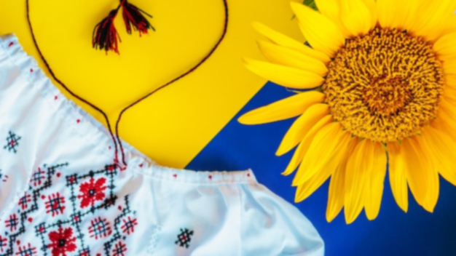
Народні символи Ураїни

Slide 8
Батькіська хата
Батьківська хата є важливим символом української культури та національної ідентичності. Це не просто будинок, а джерело глибоких зв'язків з родиною, землею, традиціями та історією.

Slide 9
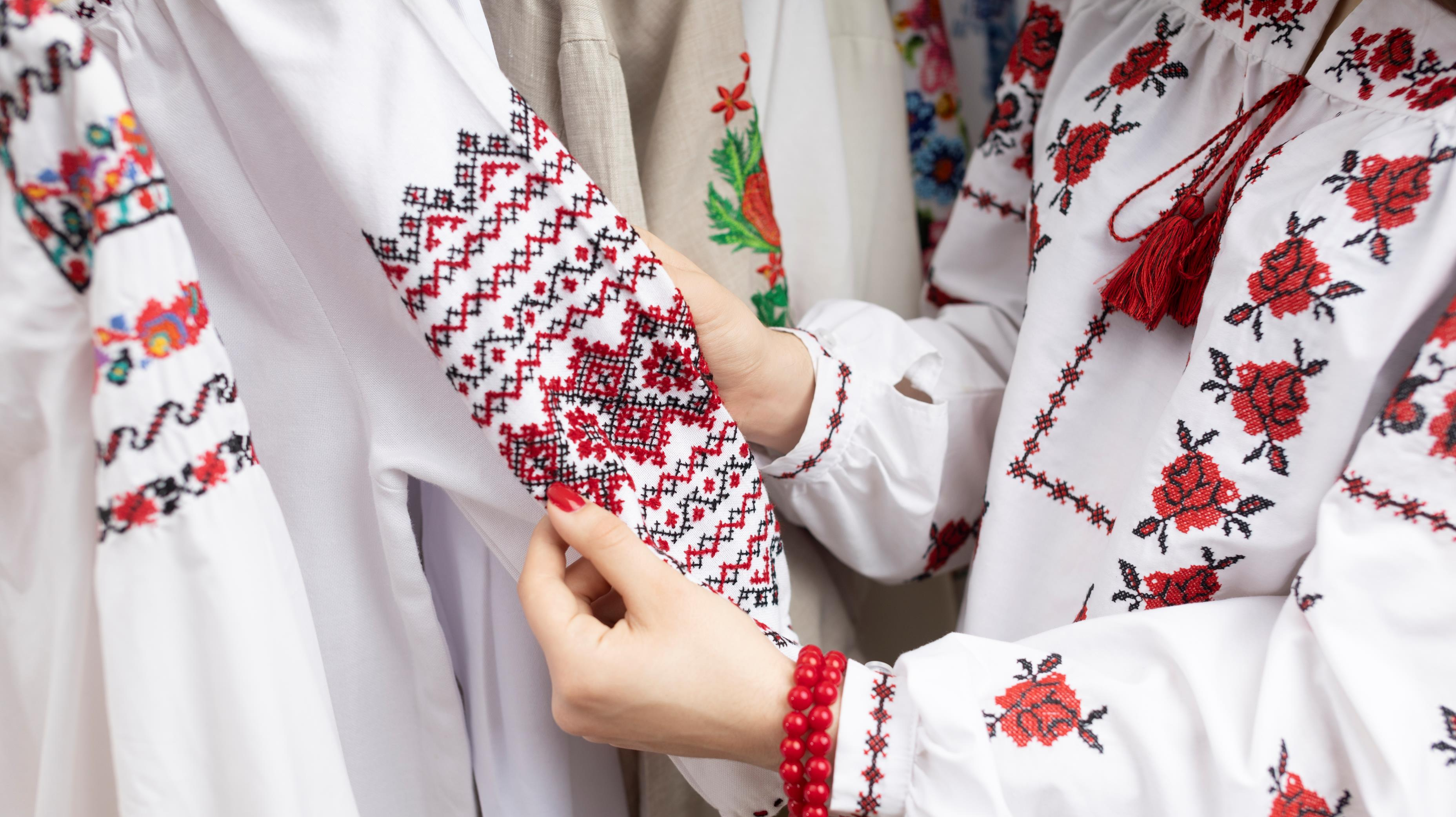
Вишивана сорочка
Це традиційна вишивана сорочка, яка має різноманітні візерунки та орнаменти, що символізують природу, рослинність, тваринний світ та різні аспекти українського життя. Вишиванка відображає національну гордість, традиції та об'єднує українців навколо спільної культурної спадщини.

Slide 10
Писанка
Писанка - це традиційне українське яйце, яке розписується весняними мотивами. Вона символізує відродження природи, плодючість, життя та щастя. В різних регіонах України існують свої унікальні стилі та техніки писанкарства.

Slide 11
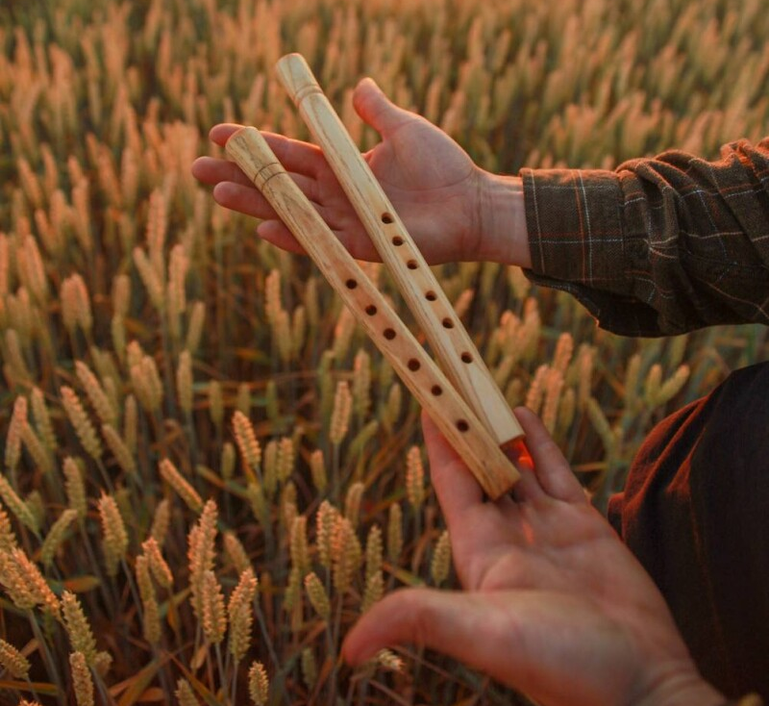
Сопілка
Сопілка - це традиційний дерев'яний духовий інструмент, який часто використовується українськими пастухами та музикантами. Вона є символом українського народного мистецтва та музичної спадщини.

Slide 12
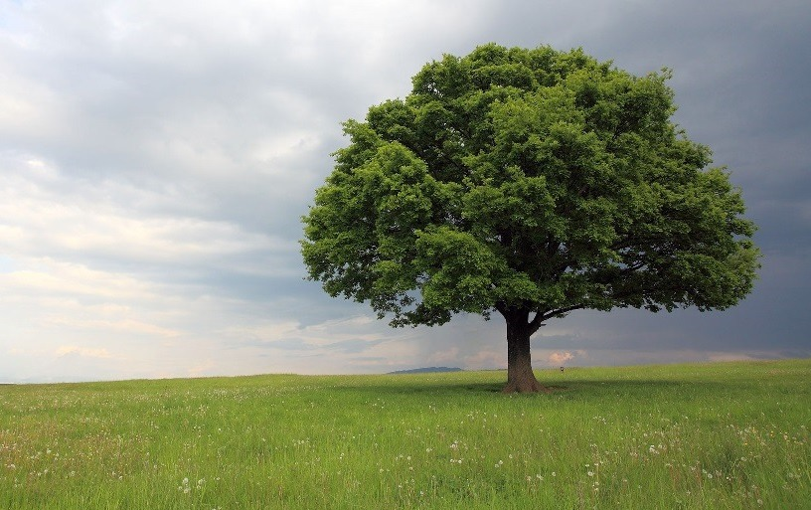
Дуб
Дуб - це міцне та величне дерево, яке символізує силу та стійкість. Він є одним з найбільш поширених дерев в Україні та часто використовується для будівництва будівель, меблів та інших речей.

Slide 13
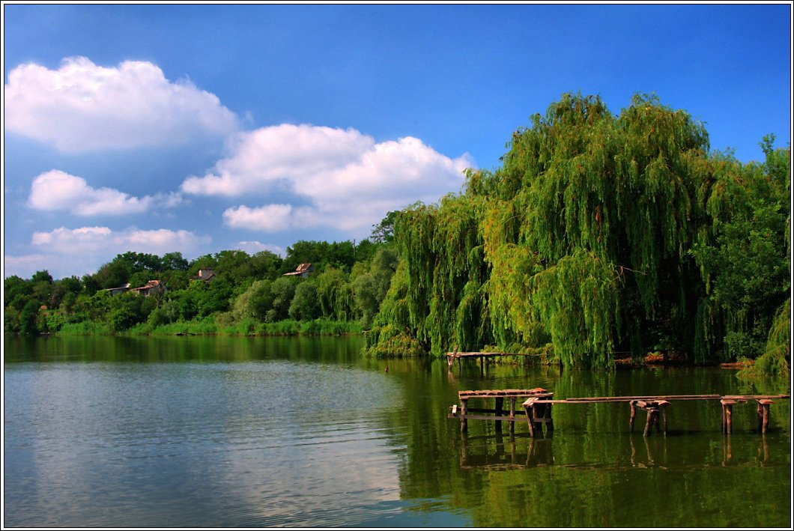
Верба
Верба в Україні відіграє роль символу життя, родючості та відродження. Вона часто асоціюється з весною та святами, такими як Великдень та Іван Купала. Українські народні вірування пов'язують вербу з магічною силою та відкриттям джерела життя.

Slide 14
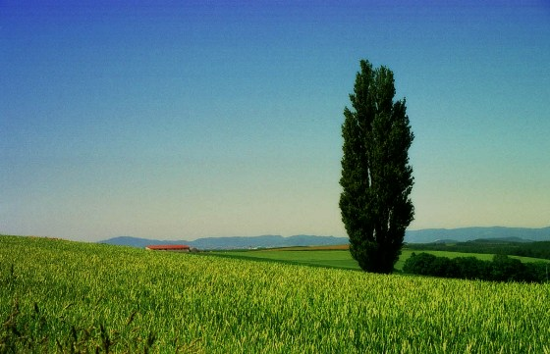
Тополя
Тополя, яка також відома як "український верболіз", є одним з найвпізнаваніших символів України. Це високе дерево з характерною верхівкою та легкими листяними вітками, які грають у вітрі.
Вона символізує волю, незалежність та духовну свободу українського народу. Тополя часто зображується на живописних полотнах, в народних піснях та поезіях, а також використовується як тема у літературі та мистецтві.

Slide 15
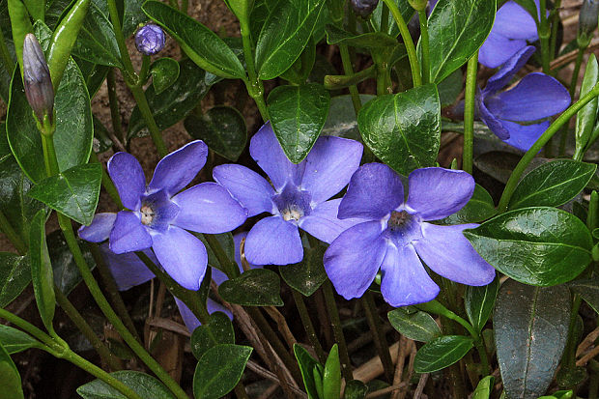
Барвінок
Барвінок є символом кохання. Ця рослина отримала свою назву на честь пристрасних почуттів молодого хлопця Бара і дівчини Вінки. Барвінком традиційно прикрашають коровай на весіллях, вплітають у віночок. Кущі даної рослини можна зустріти майже у кожній садибі. Він зеленіє навіть під снігом.

Slide 16
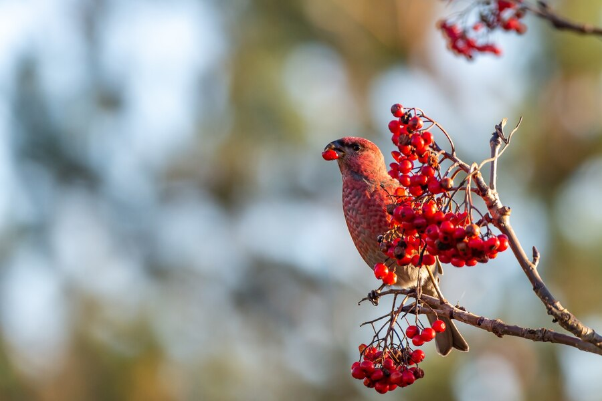
Калина
Калина - це ще одна важлива рослина-символ в українській культурі. Її червоні ягоди та білі квіти є символами життя, краси та любові. Калина часто зустрічається на національних вишивках, рушниках та вітальних картках. Вона також символізує національну єдність і стійкість українського народу. Крім того, калина є основним інгредієнтом у виробництві українських національних напоїв, таких як калиновий настій, який є популярним в Україні.

Slide 17
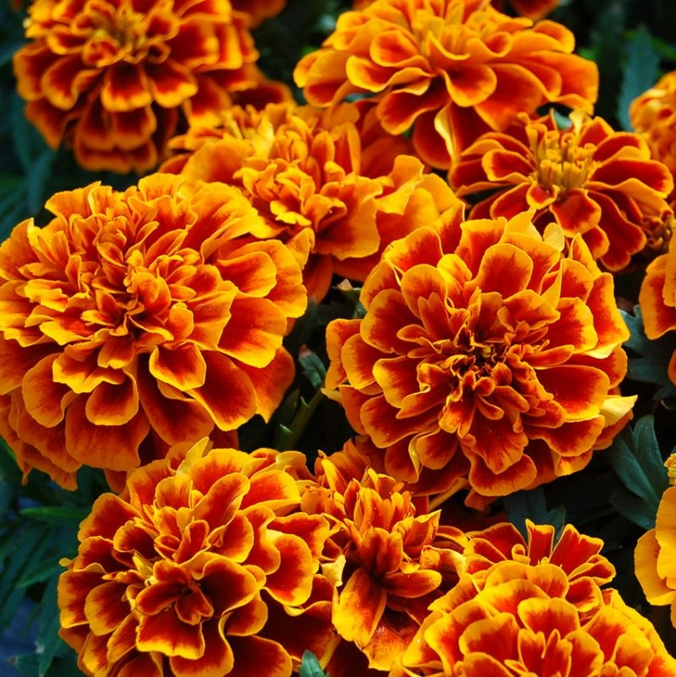
Чорнобривці
Чорнобривці, або верболоз, є одним з найвідоміших квітів в українській флорі. Вони мають багато символічних значень і є одним з національних символів України.
Чорнобривці мають ніжні, жовті квіти з темною серединою, які символізують сонце і весняне пробудження.

Slide 18
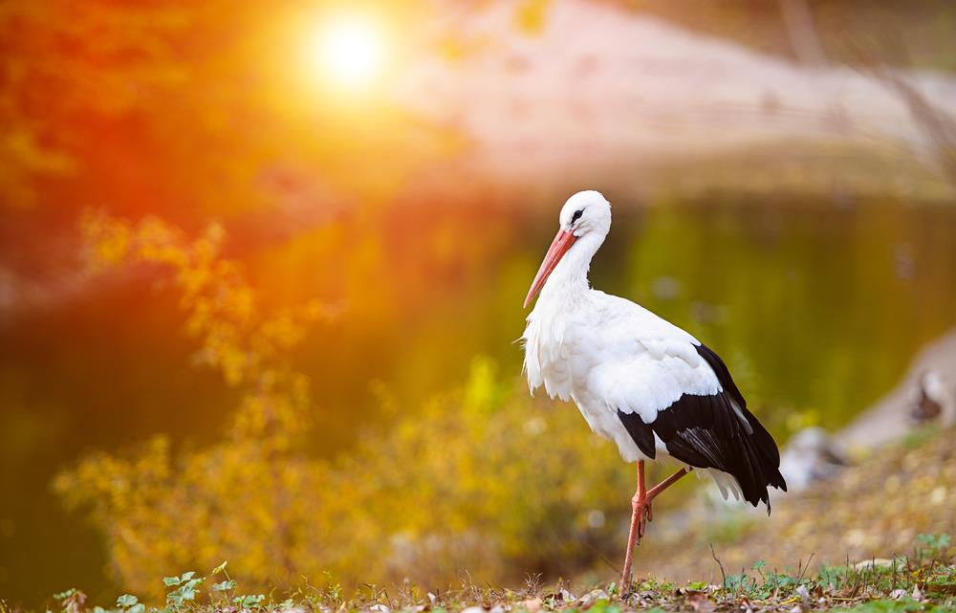
Лелека
Весна сходить на землю з лелечиних крил віщуючи радість та щастя. Здавна цей птах символізував любов до батька й матері, що благословили на цей світ. А тому, він є символом продовження роду, сімейного добробуту і любові до рідного краю.

Slide 19
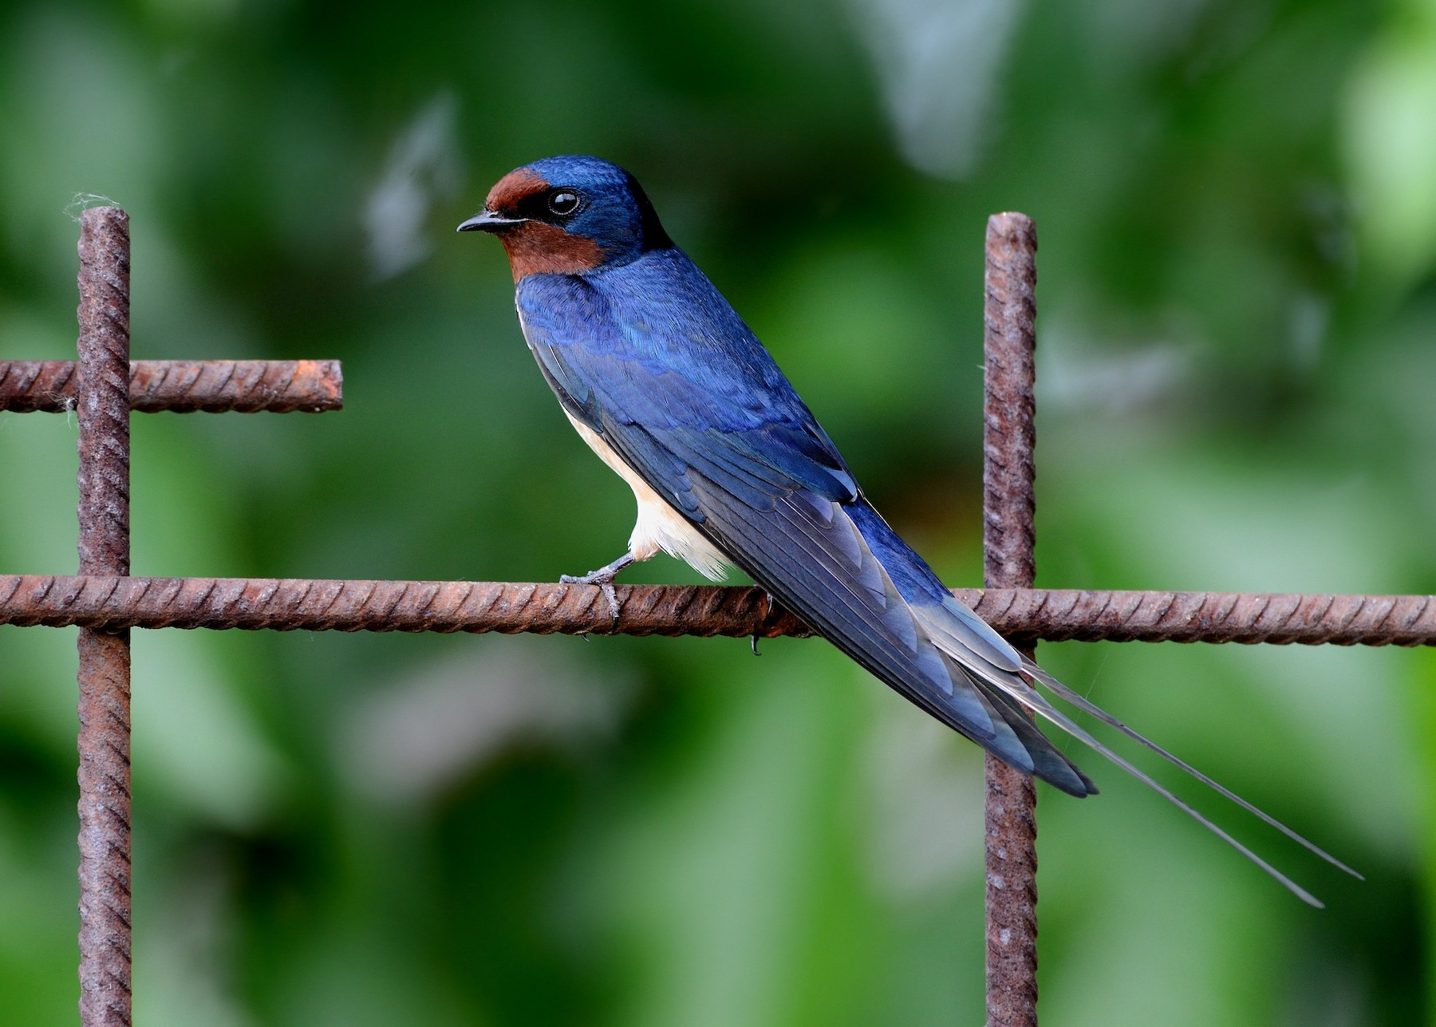
Ластівка
Ластівка – Божа пташка, створена із землі. За повір’ями, Господь благословив її за те, що, коли розпинали Христа, ластівки крали цвяшки. Якщо ластівка в’є під чиєюсь стріхою гніздо, це віщує родині щастя і благополуччя. Розоряти гніздо ластівки – великий гріх: на обличчі можуть з’явитися веснянки, подібно до цяток на ластів’ячих яєчках.

Slide 20
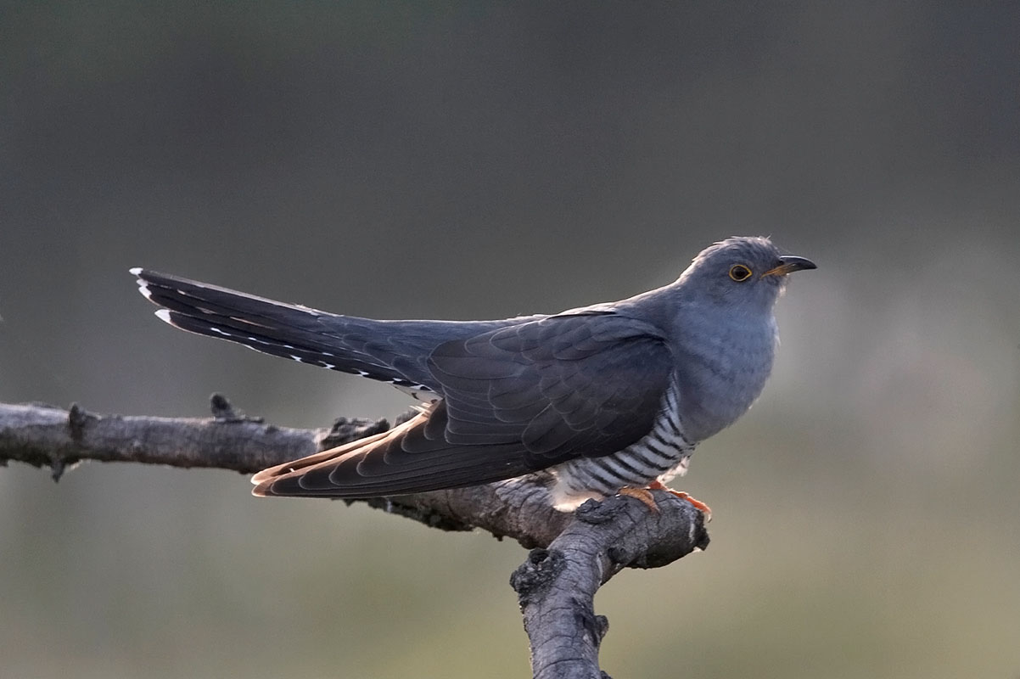
Зозуля
Зозуля – символ суму та вдівства, туги за життям і минулим; провісниця весни, довгого віку і водночас смерті, нещастя. Вважалося, якщо закувала зозуля, то можна купатися. Першою летить у вирій і останньою прилітає звідти зозуля, бо в неї зберігаються ключі від вирію.
Голос зозулі був передвісником доброго або поганого врожаю.

Slide 21
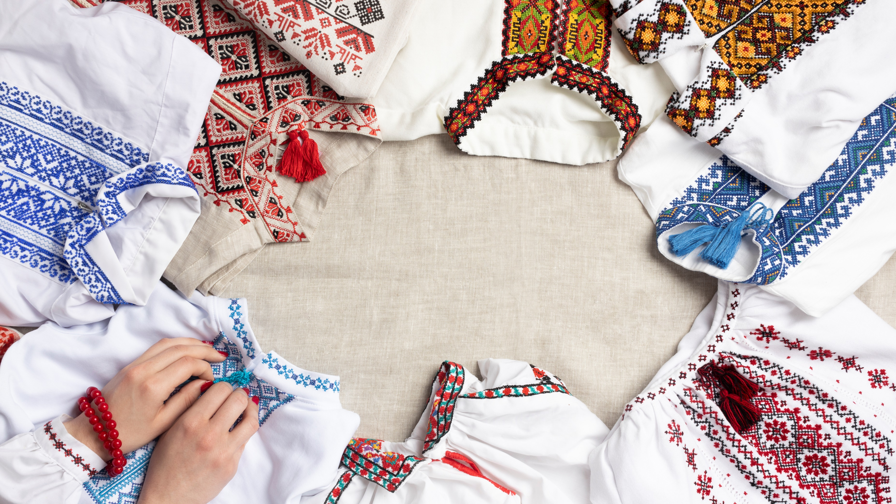
Символіка ураїнської вишиванки
Це не просто кола, ромби, гілки та спіралі. Фігури створювались десятки століть тому як унікальні символи.

Slide 22
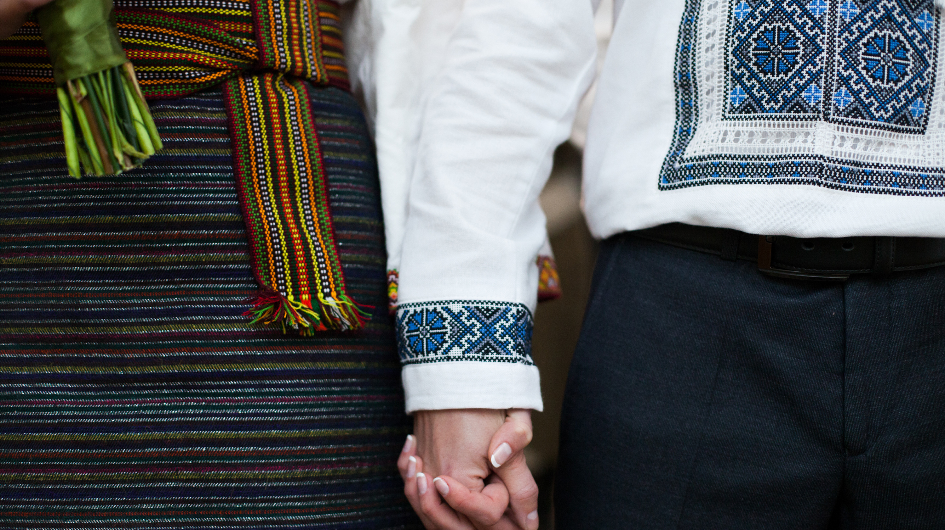
Вишитий одяг носили чоловіки, жінки, діти та для кожного окремо підбирався унікальний візерунок зі своїм сакральним значенням.
Геометричний орнамент - візерунок, утворений з геометричних елементів, стилізованих рослинних або тваринних мотивів. Він має символічне значення і магічно-захисну функцію. Геометричний орнамент української вишивки складається з різних елементів, таких як круги, крапки, хрести, лінії, трикутники, меандри, спірали, квадрати і ромби.
Всі орнаменти розділяють на декілька видів:
геометричні орнаменти (лінії, ромби, трикутники, хрести та інші фігури);
рослинні орнаменти (квіти, листя, гілки, дерева);
тваринні орнаменти (зображення різних тварин, птахів, риб або їх окремих елементів – очей, рогів, кігтів).

Slide 23
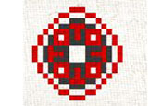
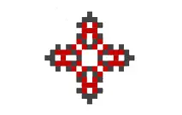
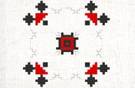
Геометричні орнаменти
Ромб – єднання сонця і землі, плодючість
Коло – символ сонця, божественна енергія, безперервність буття і вічність.
Ромб із крапкою – посередині – засіяне поле
Хрест - оберіг від злих духів. Прямий хрест - символ Творця, Сонця та чоловічого начала. Косий хрест - жіноче начало, символ Місяця.
Квадрат – благополуччя, достаток, земне поле

Slide 24
Вишитий одяг носили чоловіки, жінки, діти та для кожного окремо підбирався унікальний візерунок зі своїм сакральним значенням.
Рослинні орнаменти на українському одязі відображають різноманітність і кольоровість місцевої природи. Вони включають зображення листя, плодів, квітів різних рослин, таких як виноград, дуб, хміль, барвінок, мальва та інші. Особливе місце посідає "дерево життя", стилізоване візерунок, який має велику цінність для українських майстринь. Кожен рослинний орнамент має свою магічну символіку.
Всі орнаменти розділяють на декілька видів:
рослинні орнаменти (квіти, листя, гілки, дерева);
тваринні орнаменти (зображення різних тварин, птахів, риб або їх окремих елементів – очей, рогів, кігтів).

Slide 25
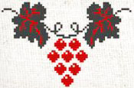
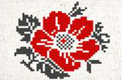
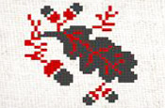
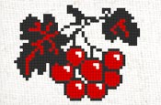
Рослинні орнаменти
Виноград – сімейне щастя
Виноград – сімейне щастя
Квітка маку – захисник від поганого ока
Дуб – прообраз Перуна на чоловічій сорочці
Рослинний мотив - символ чистоти, процвітання роду та життя.
Калина – любов, багатство, краса; материнство (кущ – мати, ягоди – дітвора)

Slide 26
Вишитий одяг носили чоловіки, жінки, діти та для кожного окремо підбирався унікальний візерунок зі своїм сакральним значенням.
Тваринні мотиви на вишивках мають шифроване значення, яке відоме лише вишивальницям. Деякі загальноприйняті символи включають півня як захист від зла, лелеку як оберіг для немовлят, чайку як символ самотності та бідності, павичів як символ весілля, а голубів як символ неба та миру. Жар-птиці часто вишиваються на весільних рушниках, символізуючи щасливе подружнє життя.
Всі орнаменти розділяють на декілька видів:
тваринні орнаменти (зображення різних тварин, птахів, риб або їх окремих елементів – очей, рогів, кігтів).

Slide 27
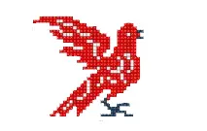
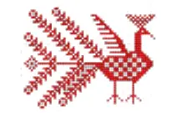
Тваринні орнаменти
Голуб - символ Святого Духа. А також - щирої любові, злагоди й ніжності.Голуб і голубка в парі -символ вічної та вірної любові.
Пава - символ молодості та розквіту сил.
Якщо вам цікаво
Унікальні орнаменти вишиванок у кожному краї: від Львова до Луганська

Slide 28
Символіка кольорів
Чорний – колір землі та родючості, але в деяких регіонах цей колір означав біль та страждання, тому будьте обережними, обираючий даний колір.
Жовтий – колір сонячної енергії, життя, радості, багатства і процвітання;
Зелений – символізує процеси народження та росту
Білий – колір чистоти, святості, незайманості (білі сорочки носили незаміжні дівчата).
Синій – символ жіночої енергії, спокою, колір води і неба;
Червоний – колір сонця, удачі, захисту, любові й пристрасті;

Slide 29
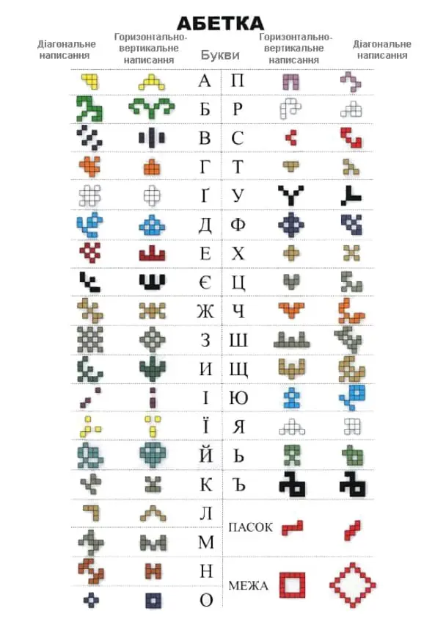
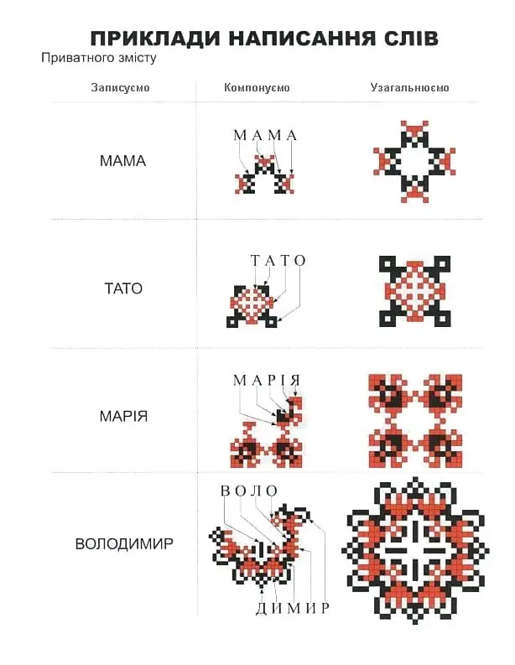

Slide 30
Дякую за увагу!

